Slide 1
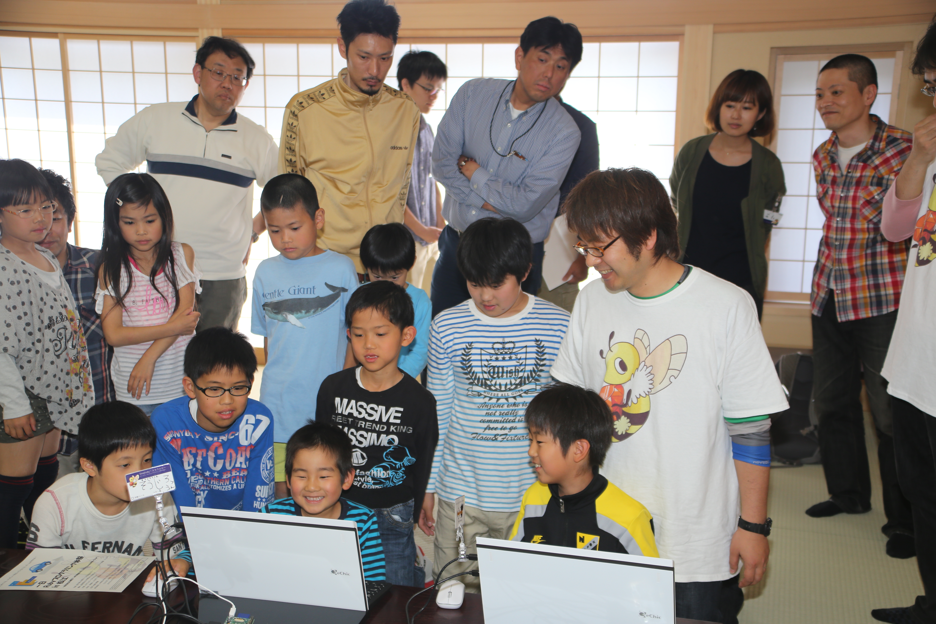

Kids, Ruby, Fun!
Introduction of the Smalruby and the Ruby Programming Shounendan
Kouji Takao and Nobuyuki Honda,
The Ruby Programming Shounendan,
RubyKaigi 2014, 09.19.2014
Notes:
Thank you for attending this presentation, let's begin.

Slide 2
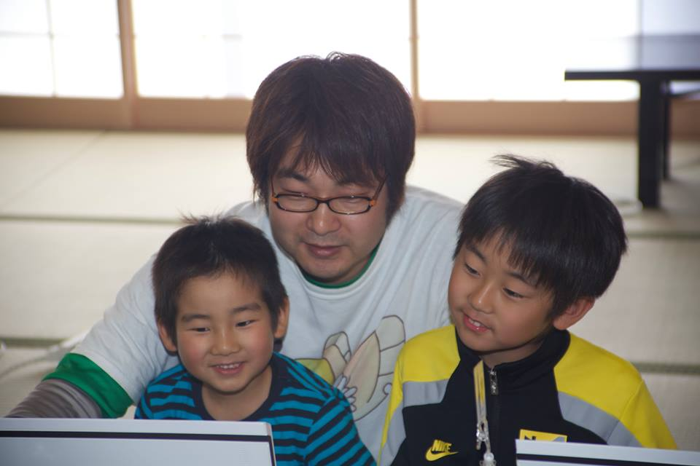
Kouji Takao
A leader of the Ruby Programming
Shounendan, CRuby commiter
kouji@smalruby.jp
@takaokouji
高尾 宏治
Nobuyuki Honda
A chief education officer of
the Ruby Programming shounendan
nobyuki@smalruby.jp
@nobyuki
本多 展幸
Notes:
I am Kouji Takao, a leader of the Ruby Programming Shounendan, and one of a CRuby commiter.

Slide 3
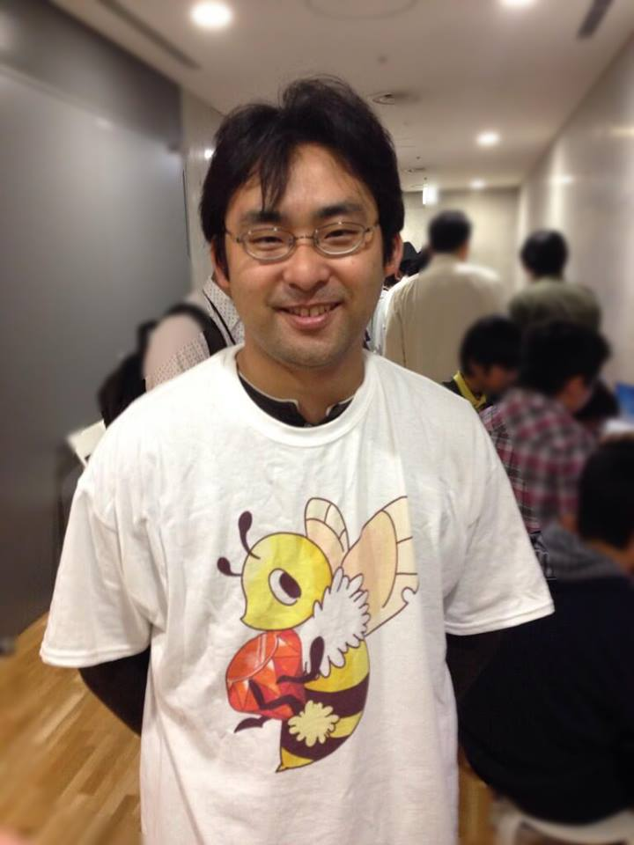
Nobuyuki Honda
A chief education officer of
the Ruby Programming shounendan
nobyuki@smalruby.jp
@nobyuki
本多 展幸
Kouji Takao
A leader of the Ruby Programming
Shounendan, CRuby commiter
kouji@smalruby.jp
@takaokouji
高尾 宏治
Notes:
I am Nobuyuki Honda, a chief education officer of the Ruby Programming Shounendan.
It was a short time, speech *in English* This is the end :-)
これからは日本語で話します（笑）

Slide 4
Sponsored by
NaCl
Nobuyuki Honda
A chief education officer of
the Ruby Programming shounendan
nobyuki@smalruby.jp
@nobyuki
本多 展幸
Kouji Takao
A leader of the Ruby Programming
Shounendan, CRuby commiter
kouji@smalruby.jp
@takaokouji
高尾 宏治
Notes:
私たちは二人とも株式会社ネットワーク応用通信研究所、通称NaClの研究員です。このプレゼンテーションに関する交通費・宿泊費はすべてNaClに負担してもらっています。
NaClはまつもとさんが在籍しているということで有名ですが、せっかくの機会なので少しだけNaClの紹介をします。

Slide 5
NaCl is
SIer
Notes:
NaClの生業(なりわい)はSystem Integraterです。

Slide 6
NaCl has
30
Rubyists
Notes:
NaClの約60人の従業員のうち、その半分である30人くらいはRubyを使ったシステム開発に携わっています。

Slide 7
NaCl has
6
Commiters
Notes:
NaClにはまつもとさんを含め、6人のCRubyコミッタが在籍しています。

Slide 8
Please
come to
visit out
NaCl♪
Notes:
島根県松江市という、のどかな地方都市でシステム開発をしていることを感じてもらえると思いますので、興味がある方は遊びに来てくださいね。
さて、それでは本題に戻りますね。

Slide 9
Kids, Ruby, Fun!
Introduction of the Smalruby and the Ruby Programming Shounendan
Kouji Takao and Nobuyuki Honda,
The Ruby Programming Shounendan,
RubyKaigi 2014, 09.19.2014
Notes:
このプレゼンテーションでは、私たちRubyプログラミング少年団の活動の紹介と、その中でキーとなるスモウルビーについて説明します。

Slide 10
The Ruby
Programming Shounendan
Rubyプログラミング少年団
Notes:
まずは、Rubyルビープログラミング少年団についてですね。
この団体は 「一人でも多くの青少年にプログラミングの喜びを！」「プログラミングを通じて青少年とネット社会との関わり方を考える組織を地域社会の中に！」 を掲げて活動している青少年のための任意団体です。

Slide 11
Ruby programming event for kids
and parents
1日Rubyプログラミング体験 in 松江
毎月第３日曜日
Introduce Ruby,
Once a month
Notes:
今は、毎月第3日曜日に親子向けのプログラミング体験教室を開催しています。

Slide 12
The Ruby Programming Shounendan
Rubyプログラミング少年団
Team
チーム
Contest
大会
≒
Coach
コーチ
The Boy Scouts for
Ruby programming
Rubyを対象としたスポーツ少年団
Notes:
将来は、野球やサッカーのスポーツ少年団(少年団の対訳:boy scout)のように、
* 各地域にそれぞれの特色を持ったチームがあり、
* ボランティアのコーチがいて、
* 地区大会、県大会、全国大会みたいな試合があるような、
そんなプログラミング少年団を作りたいと考えています。

Slide 13
Programming education
プログラミング教育
Notes:
ここ2、3年で小中学生に対するプログラミング教育が、国内外で盛り上がってきています。
スモウルビーの詳細に入る前に、少しプログラミング教育の現状を紹介したいと思います。

Slide 14


Overseas countries海外の状況
U.S.
20,000 Teachers
U.K.
Compulsory education
義務教育
Notes:
まず、海外の状況ですが、プログラミング教育がもっとも活発に行われているのはアメリカだと言われています。2014年5月10日のNew York Times ( http://www.nytimes.com/2014/05/11/us/reading-writing-arithmetic-and-lately-coding.html?_r=1 ) の記事によると、昨年の12月以降、プログラミングを授業に取り入れた幼稚園～高校３年生までの教員の数は全米で２万人に上ると報道されていました。また、オバマ大統領がプログラミングの必修化は必要であるとの発言をしており、この流れはますます加速するでしょう
次に、イギリスでは、今月(2014年9月)から、5から16歳までの義務教育の新カリキュラムにプログラミングが正式導入されています。5歳時点で、アルゴリズムの概念の理解や簡単なプログラムの作成・デバッグといった内容が盛り込まれており、かなり本格的な内容になっています。カリキュラムの策定にはGoogle、Microsoftといった企業も参加しているそうです。
最後に、エストニアでは初等教育の1年目からアプリ開発を教えるカリキュラムが実施されています。エストニアはSkypeが生まれた国であることから、IT振興にあたってはMicrosoftから多くの支援を受けているようです。エストニアにおけるIT産業の重要性はかなり高く、プログラミング教育に積極的に取り組んでいます。
その他にも、フィンランドやシンガポールなど多くの国でプログラミング教育を導入する動きが進んでいます。

Slide 15
Japan
日本の状況
Compulsory education
プログラミングが必須化 / 中学校 / 2012年～
Notes:
続いて、日本の動向を紹介します。
日本では、まず、2008年の学習指導要領の改訂により中学校技術家庭科での「プログラムによる計測と制御」が必修化し、2012年度から完全実施となっています。

Slide 16
Japan
日本の状況
1 Person / 1 Computer
一人一台のコンピュータ / ～2020年
Notes:
また、2011年に文部科学省が公表した「教育の情報化ビジョン」では、2020年までに生徒1人につき1台の情報端末を配布することが決定しています。

Slide 17
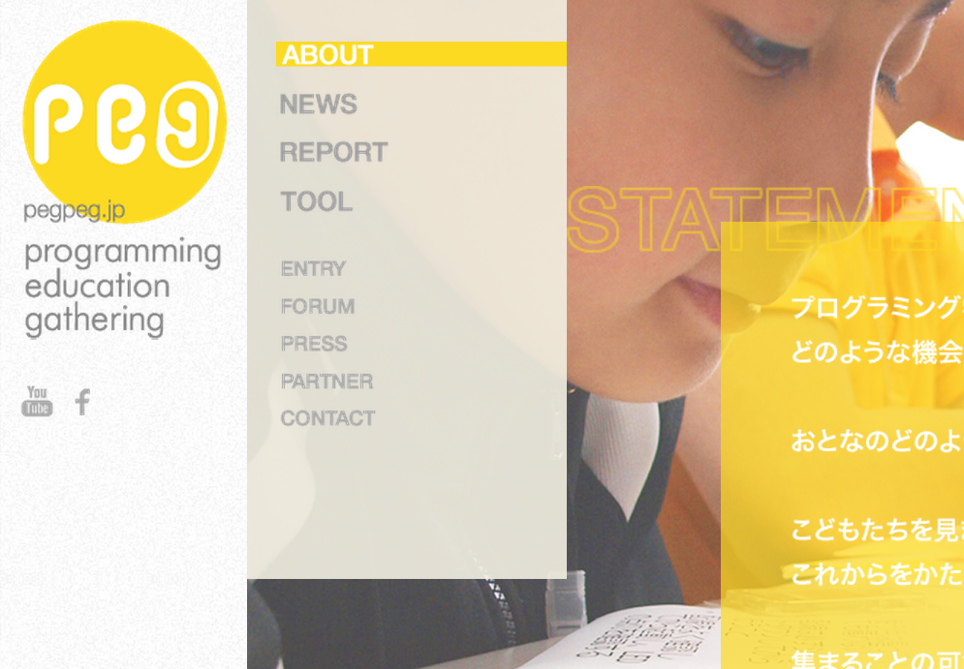
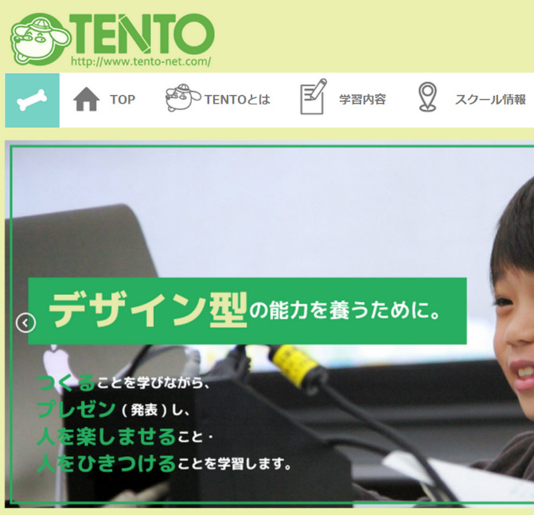

Japan
日本の状況
peg
TENTO
Life is Tech!
Notes:
一方で、民間の活動も活発に行われています。
最近話題になっているのが、PEGと呼ばれるプログラミング学習普及プロジェクトです。PEGは、こども向けのワークショップを開催しているNPO法人のCANVASとGoogleによる協同プロジェクトで、日本全国でのワークショップの開催や合計5000台のRaspberyPIの提供などを行っています。。
これ以外にも、Life is Tech! という団体で実施している5日程度のキャンプ形式や週1の学習塾形式のものや、TENTOという団体が実施している個別指導塾形式のものなどがあります。
このように海外だけでなく日本でもプログラミング教育が大変盛り上がってきています。

Slide 18
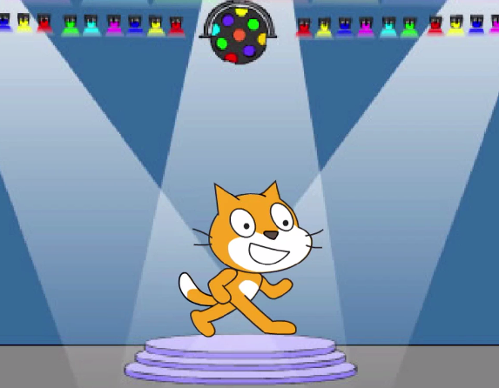
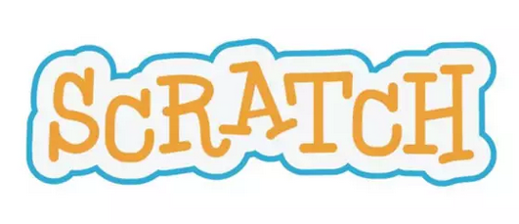
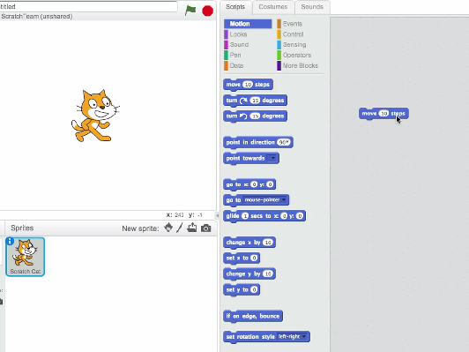

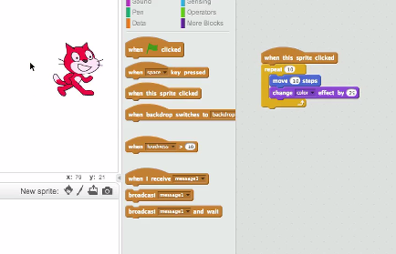

by MIT Media Lab
http://vimeo.com/65583694
Notes:
多くのプログラミングの授業やワークショップではMITが開発している Scratch というビジュアルプログラミング言語が使われています。Scratch のユーザは全世界で200万人以上で、日本の小中学生向けのプログラミング教育のワークショップでは最も多く利用されています。

